Slide 1
Реакции замещения Реакции полимеризации

Slide 2
Реакция замещения – это реакция, в ходе которой один атом (или группа атомов) замещается другим атомом (или группой атомов), в результате чего образуются новые соединения.
CH₄ + Cl₂ = CH₃Cl + HCl

Slide 3
Водородные атомы в ацетилене способны замещаться на металлы.
Реакция характерна только для алкинов!
3AgNO₃ + C₂H₂ => Ag₂C₂ + 4NH₄ + 2H₂O
ацетиленид серебра

Slide 4
Реакция нуклеофильного замещения в галогеналкилах:
Нуклеофильный агент или нуклеофил – донор пары электронов.

Slide 5
Реакция этерификации, кислот со спиртами с отщеплением воды:

Slide 6
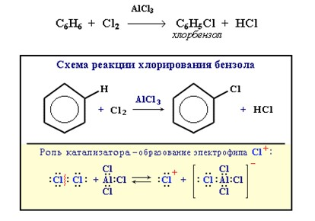
Реакции электрофильного замещения (галогенирование, нитрование, сульфирование, ацилирования)
Характерны для бензола.

Slide 7
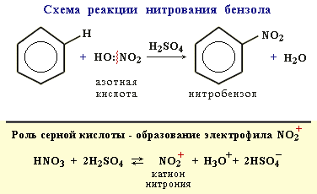
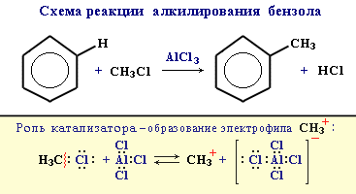

Slide 8
Реакция полимеризации – реакция, в ходе которой друг к другу присоединяются большое число простых веществ (мономеров). При этом образуется новое вещество сложного строения с большой молекулярной массой (полимер).
этилен полиэтилен
Реакция полимеризации алкенов впервые открыта М.А. Бутлеровым.

Slide 9
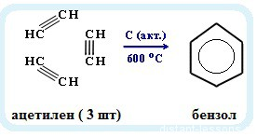
Полимеризация алкинов
В зависимости от условий, в ходе реакции полимеризации алкинов образуются линейные или циклические продукты.

Slide 10
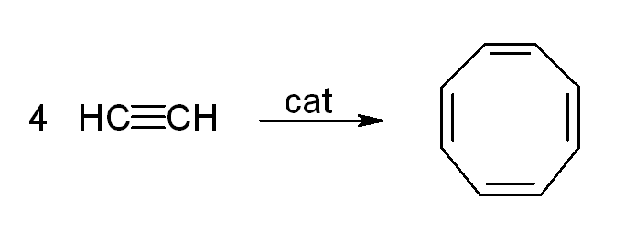
ацетилен циклооктатетраен

